Slide 1
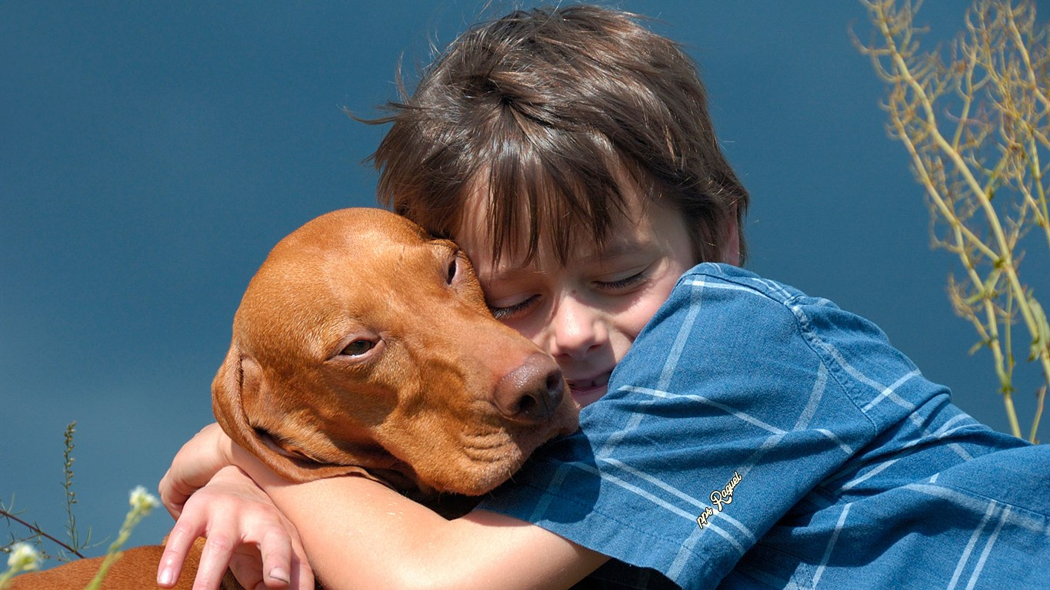










Slide 2


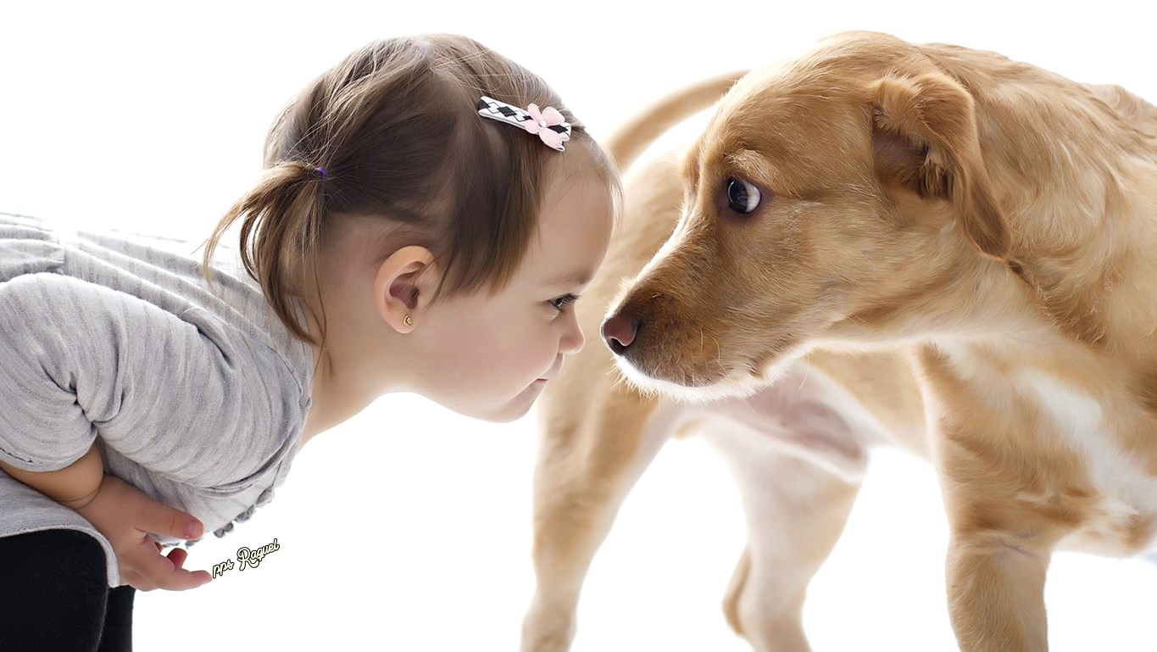

Slide 3

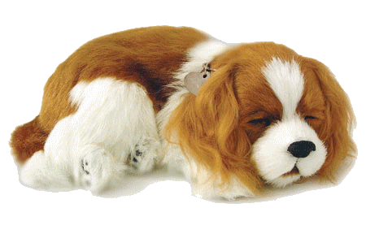
Un perro, así como cualquier mascota, puede llegar a convertirse en una parte vital de la familia. Cuando una persona crea un vínculo con un perro, es algo muy poderoso y no hay amor más fiel y seguro que este, en el cual las palabras prescinden.
Un perro es mucho más que un simple animal, es un ser consciente que tiene sentimientos y una personalidad al igual que los humanos. La única diferencia entre ambos es que los humanos son capaces de mentir y lastimar a quienes aman, pero los perros son los seres más agradecidos y nobles que existen. Son capaces de dar todo su amor sin nada a cambio.

Slide 4

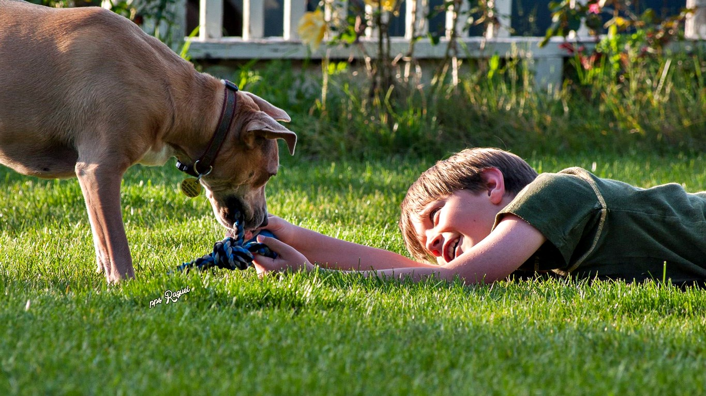

Slide 5
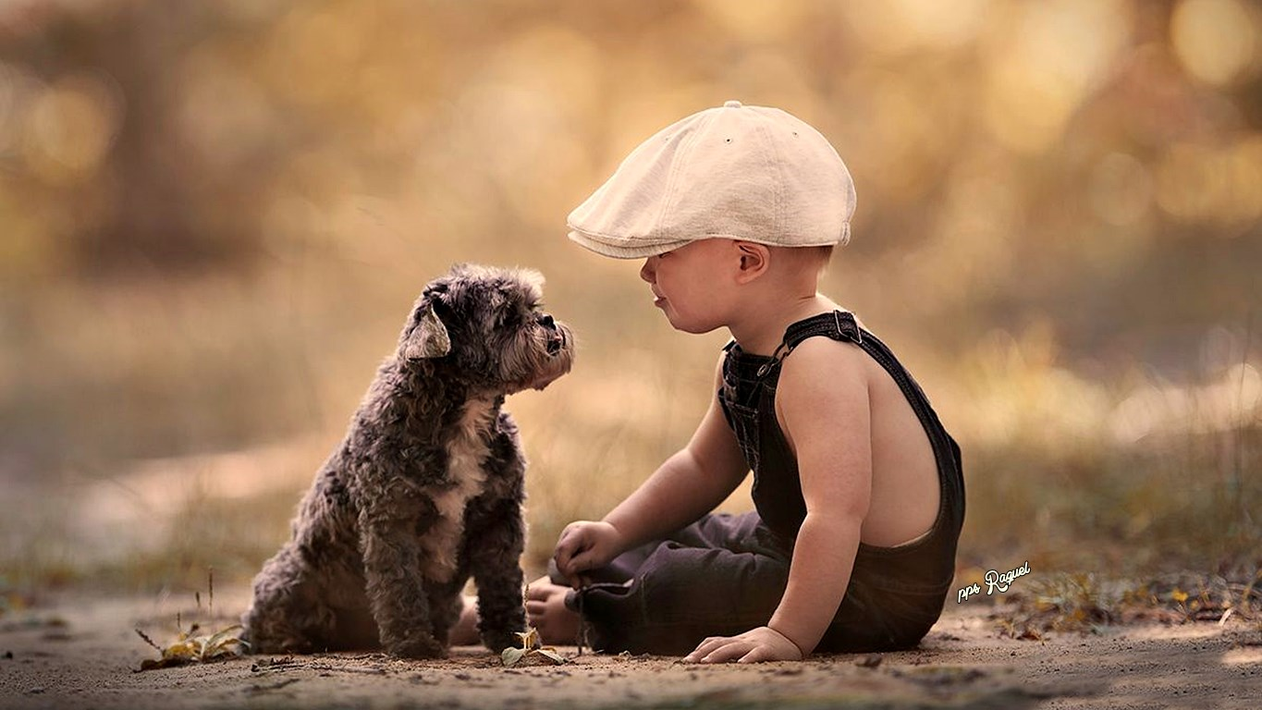
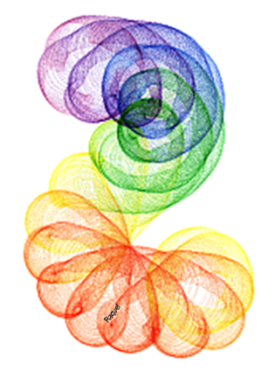
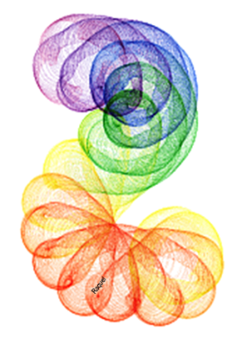

Slide 6
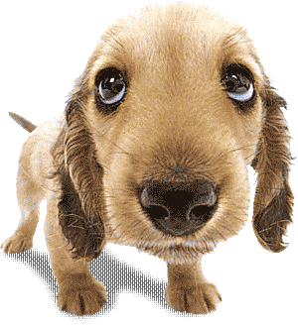
Esta conexión entre una persona y su perro, la mayoría de las veces no necesita palabras, pues con solo una mirada ya saben lo que está pensando cada uno. Los perros tienen la habilidad de brindar su apoyo cuando ven que tus emociones están alteradas e identifican cuando una persona no te gusta o te produce desconfianza.
Algunas personas no creen que tal amistad y vínculo exista, pero la verdad es que aunque sean de diferentes especies, el nivel afectivo que puede llegar a existir no tiene comparación. No hay unión más fuerte que la de una mascota y su amo, cuando su amo lo recibe y lo trata con respeto, amor y cuidado. Los seres humanos podríamos aprender un buen par de cosas sobre la fidelidad de los animales.

Slide 7
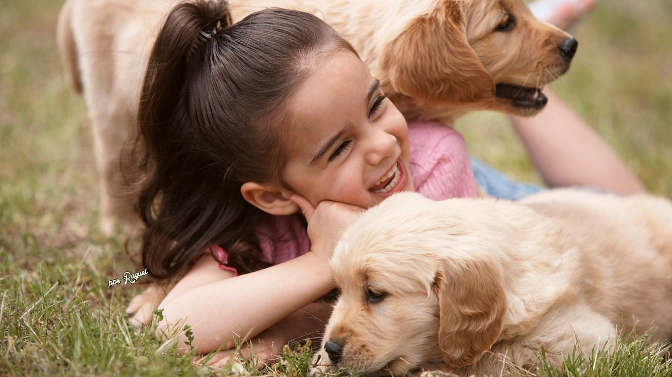


Slide 8
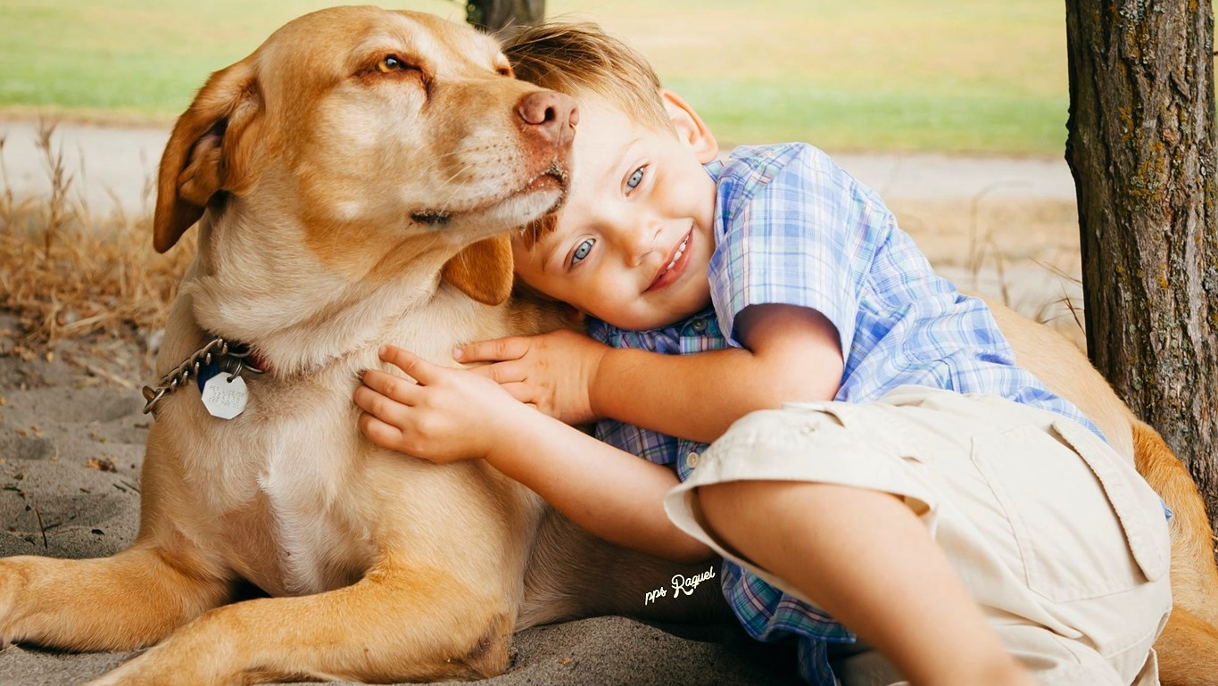

Slide 9
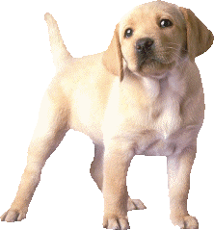
Aunque algunos no lo comprendan, los perros son excelentes comunicando lo que quieren, tienen movimientos, gestos, miradas y comportamientos con lo que muestran que quieren y que desean. Mientras más poderoso es el vínculo entre una mascota y un humano, mejor serán a la hora de entender las necesidades del otro y entre ellos pueden crean un sistema de comunicación único que podrán comprender.

Slide 10

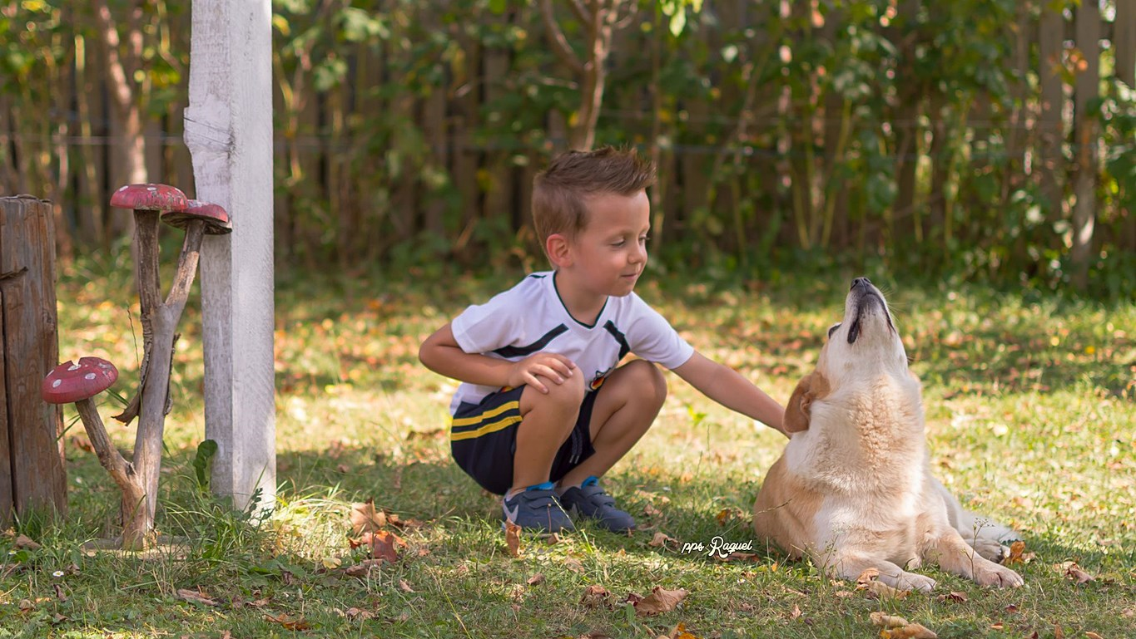

Slide 11
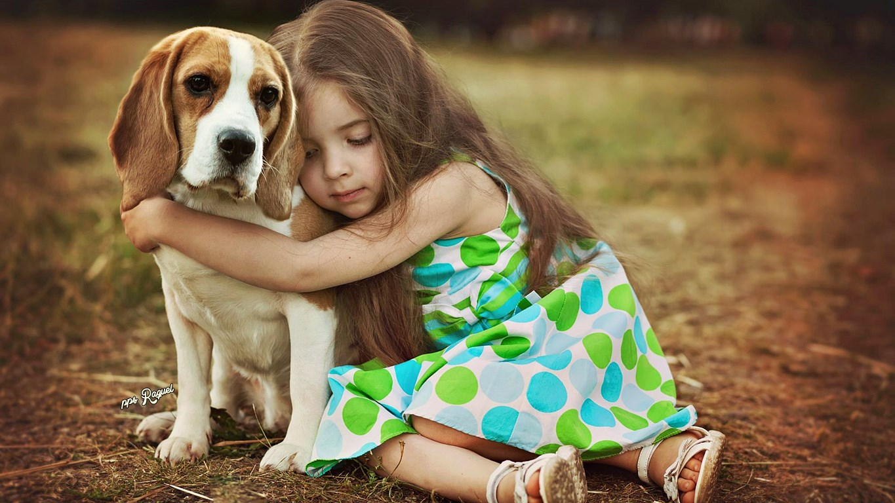


Slide 12
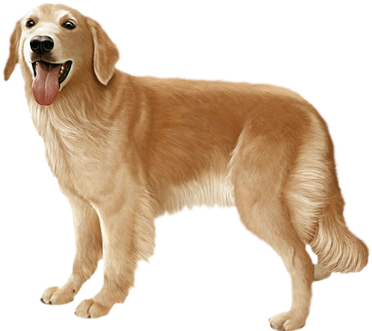
A veces sentimos que solo les falta hablar, pero es que cuando nos abrimos ante estas almas tan puras, ellos y nosotros somos capaces de entendernos sin problema, a pesar de que el lenguaje no sea igual. Aquí se escucha y se habla con el corazón.
El humano y el perro crean un nivel de complicidad que muy pocos humanos son capaces de crear entre sí, y quizás es la barrera del lenguaje la que hace más sencillo que la relación sea tan pura y verdadera.

Slide 13
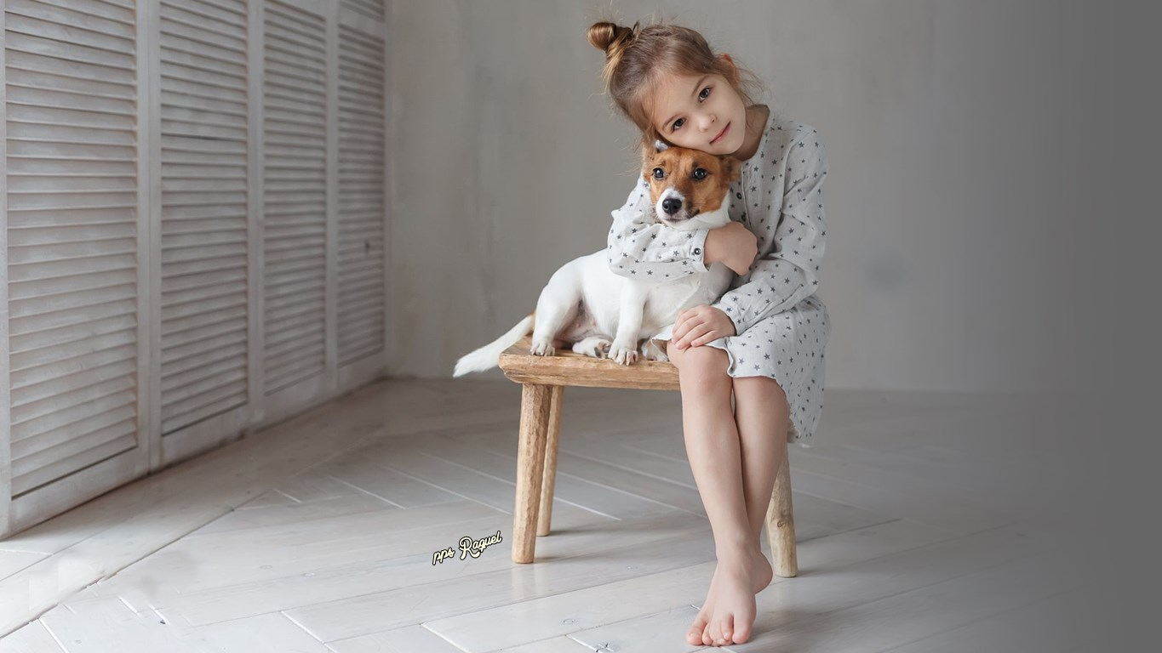


Slide 14
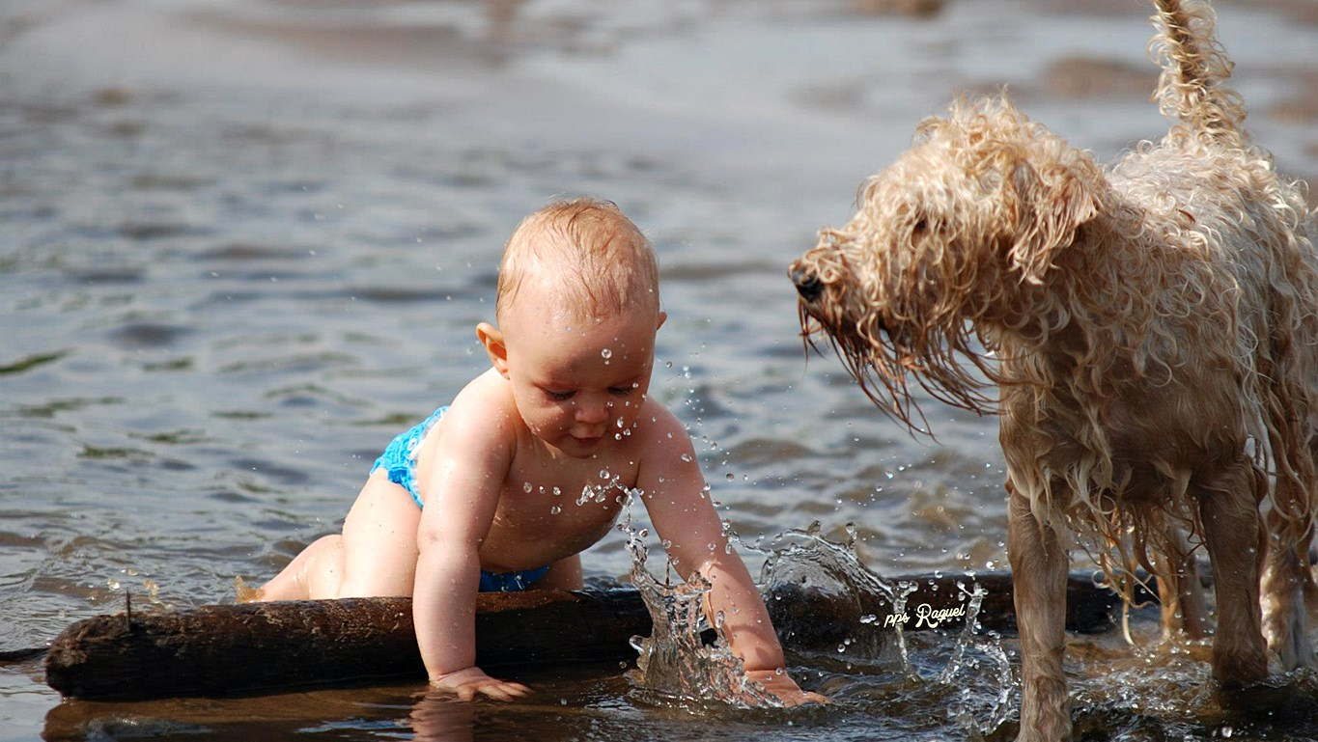

Slide 15
No se trata de la pureza de razas, sino la pureza del alma. Todo perro sea de raza o no, es un ser completamente puro, en él no existe la mala intención, la mentira o la capacidad de dañar. Su única intención es amar y proteger a quien considere su familia de cualquier daño. En la mirada de un perro se pueden ver muchas cosas, tristeza, amor e incluso rabia, no son capaces de mentir por lo que su mirada siempre reflejará un sentimiento sincero.
Un perro entrega su vida por completo a su familia, nunca encontraras nada más puro y sincero, el amor de un perro es un amor verdadero e incondicional, a través de sus ojos muestran la bondad que hay en su corazón y la sinceridad, cualidades que los humanos deberíamos valorar.

Slide 16
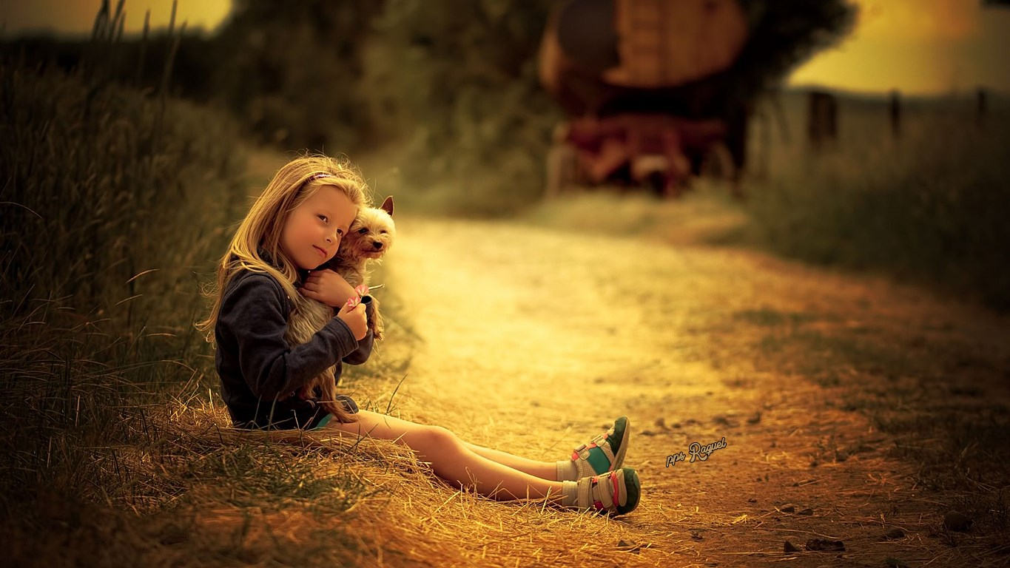

Slide 17
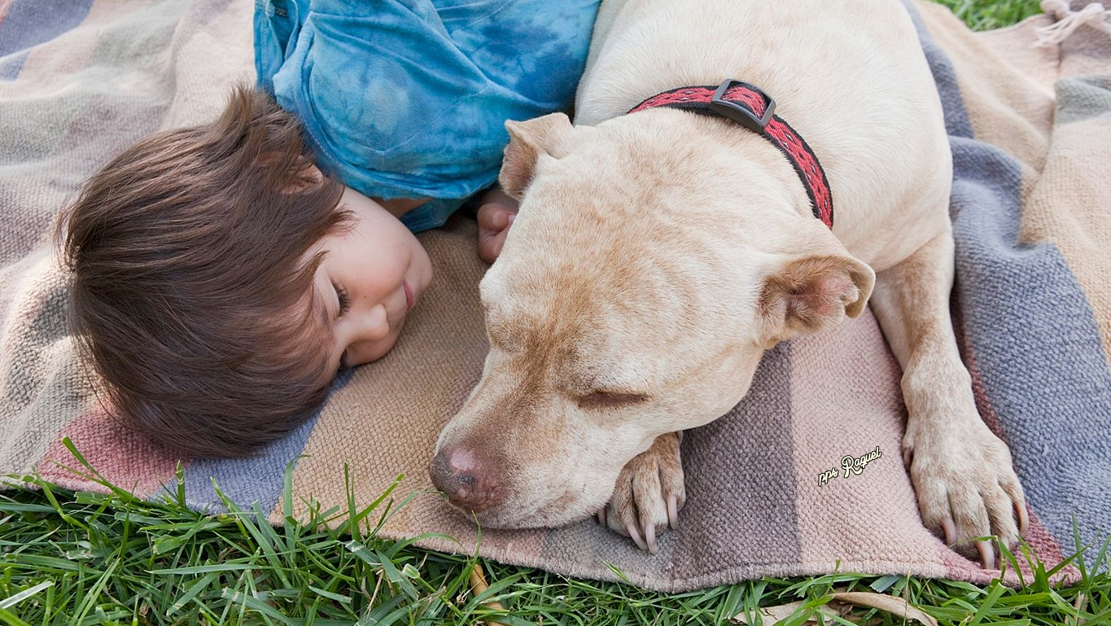

Slide 18
Cada uno tiene su personalidad y desarrolla técnicas para comunicarse con su dueño que es único en cada animal. De este vínculo que se crea donde ambas especies son capaces de entenderse a la perfección, depende que el animal sea feliz, pues cuando siente que están entendiendo y complaciendo sus necesidades entonces se sentirá parte de la familia, y por lo tanto, será un perro felíz.
Texto: Matay

Slide 19
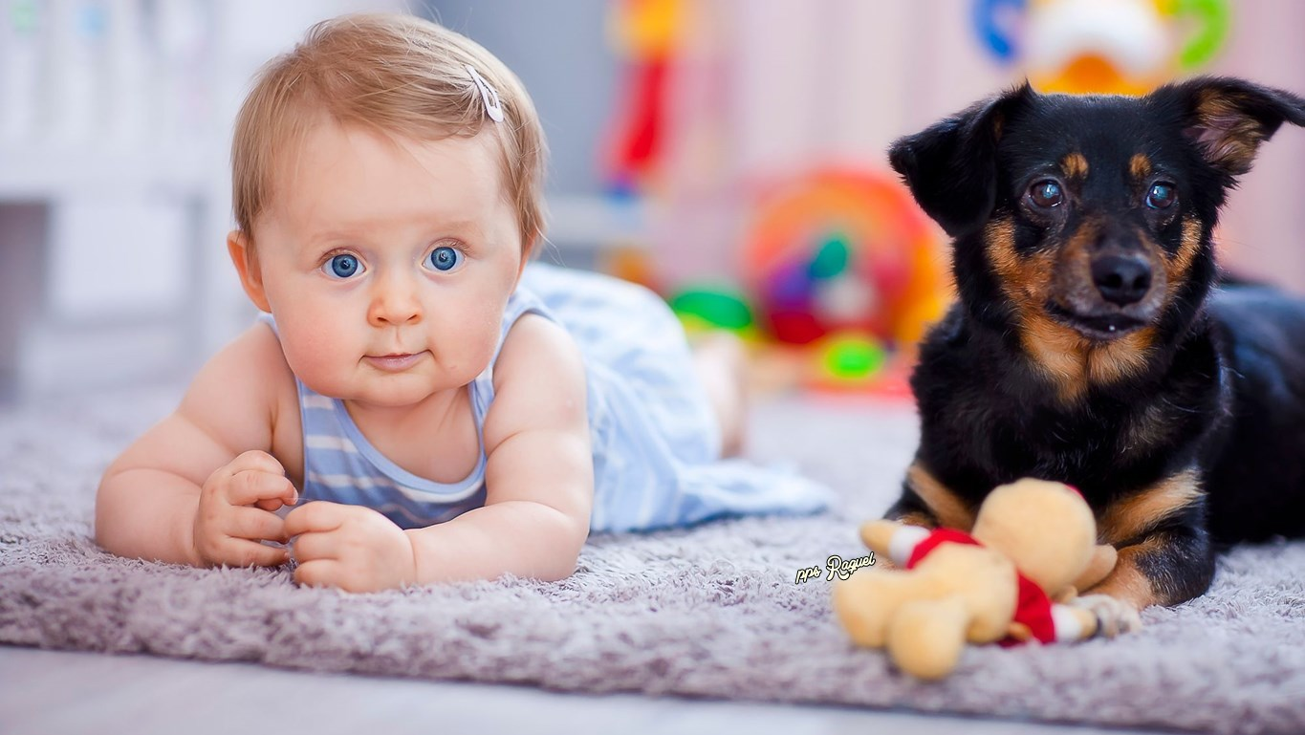

Slide 20
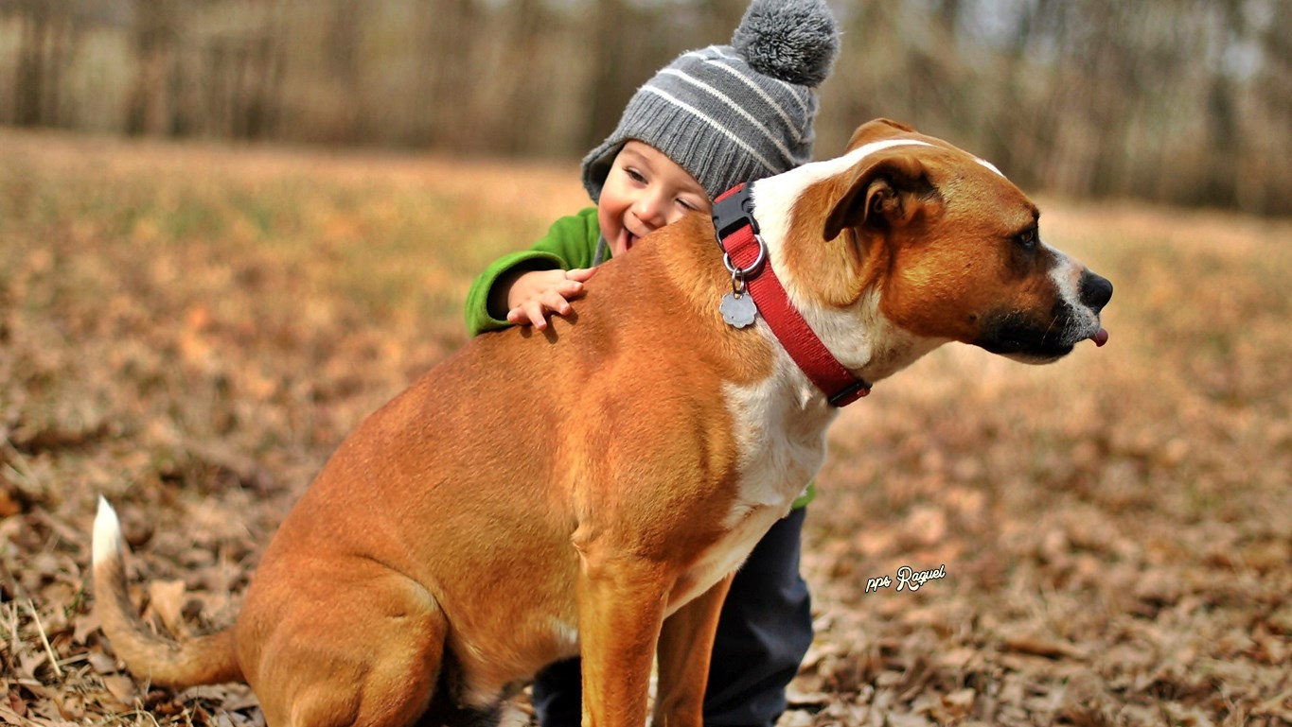

Slide 21
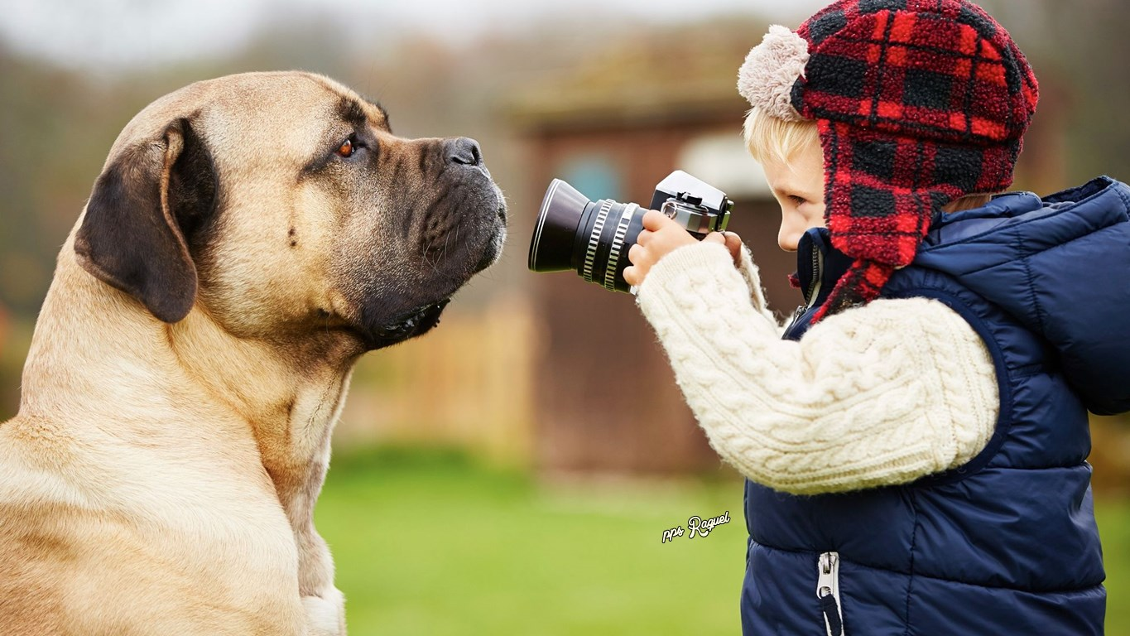

Slide 22
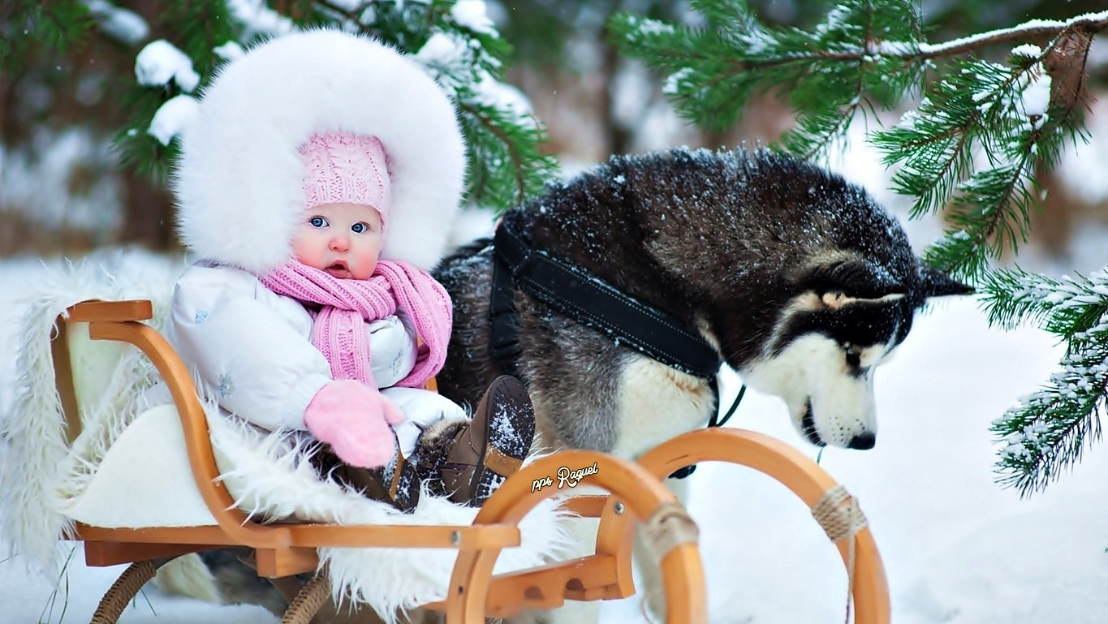

Slide 23
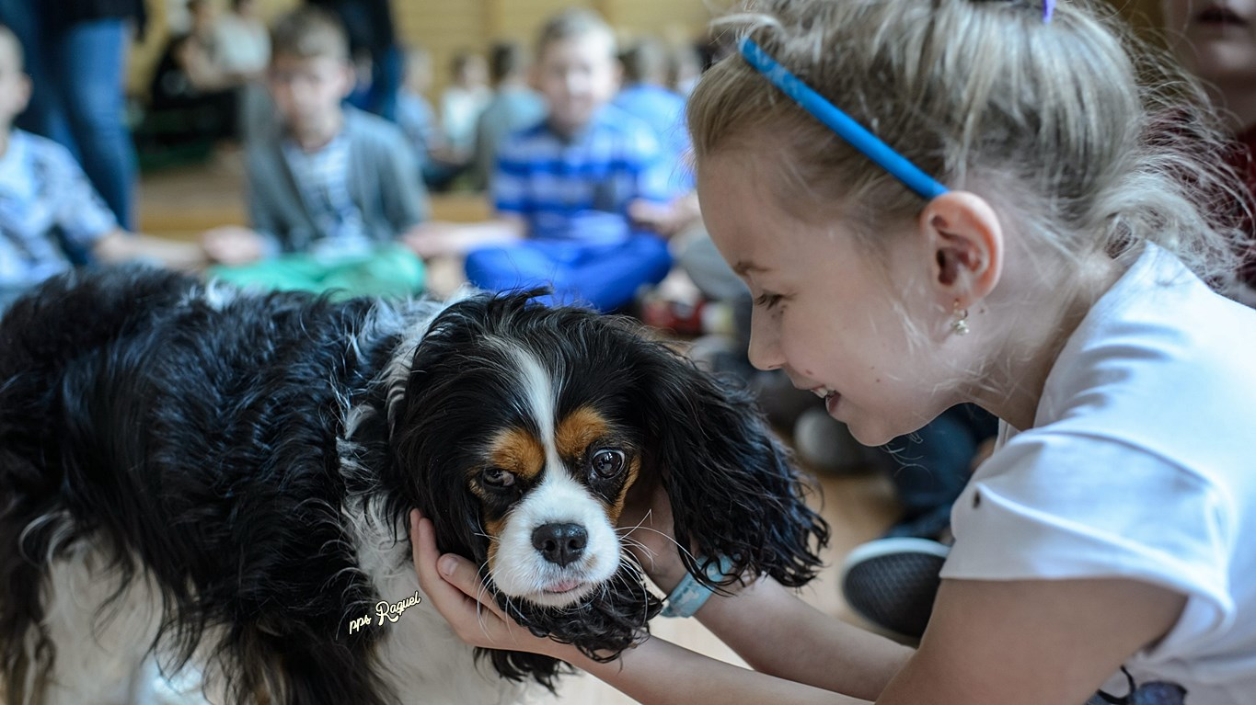

Slide 24
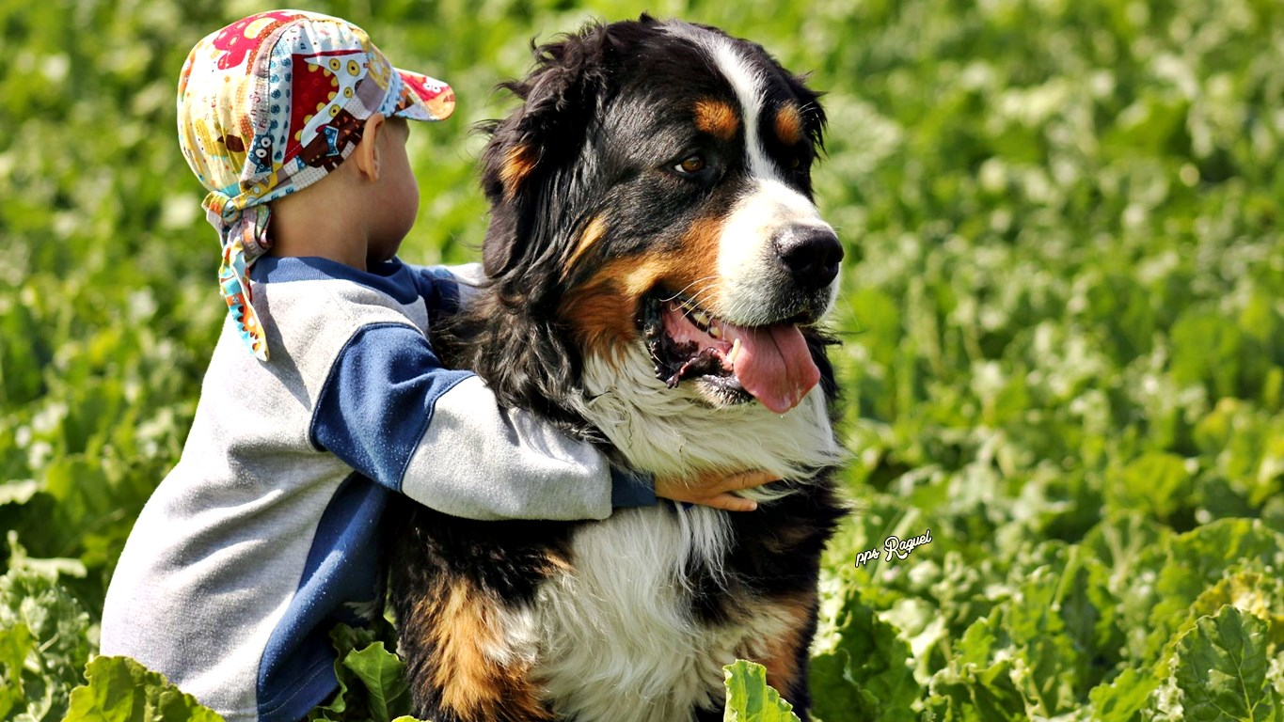

Slide 25
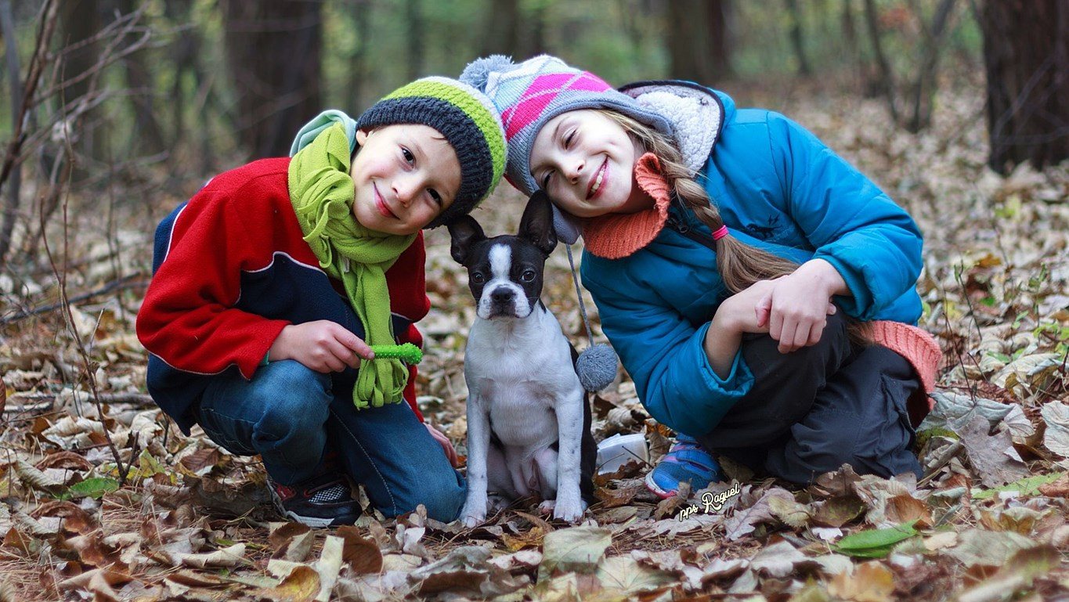

Slide 26
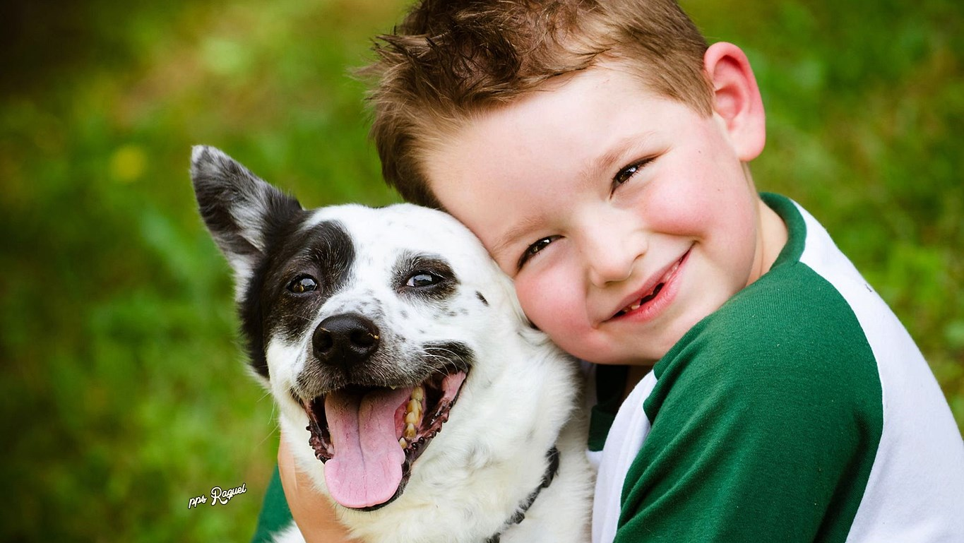

Slide 27
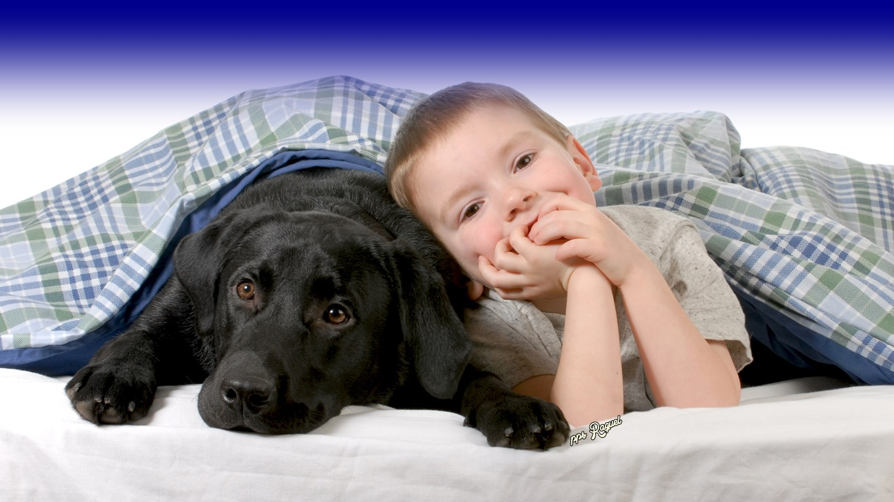

Slide 28
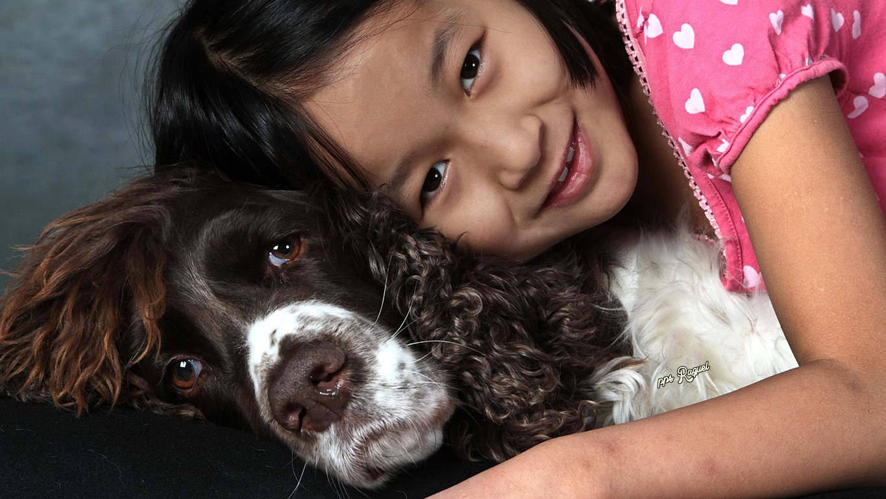

Slide 29
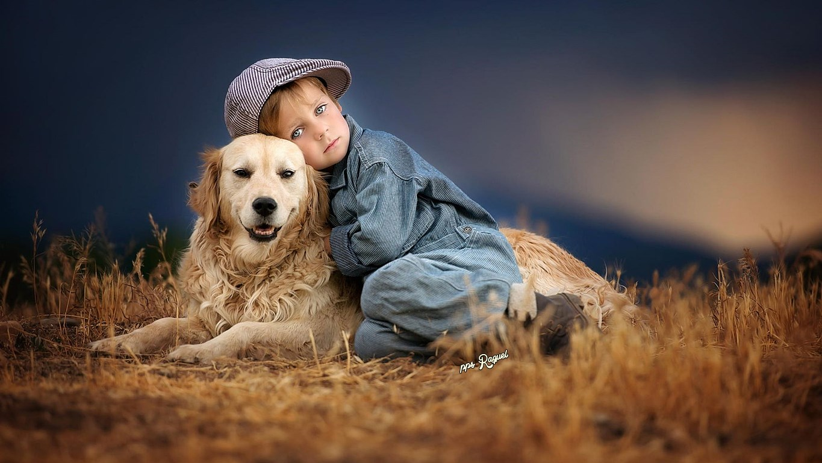

Slide 30
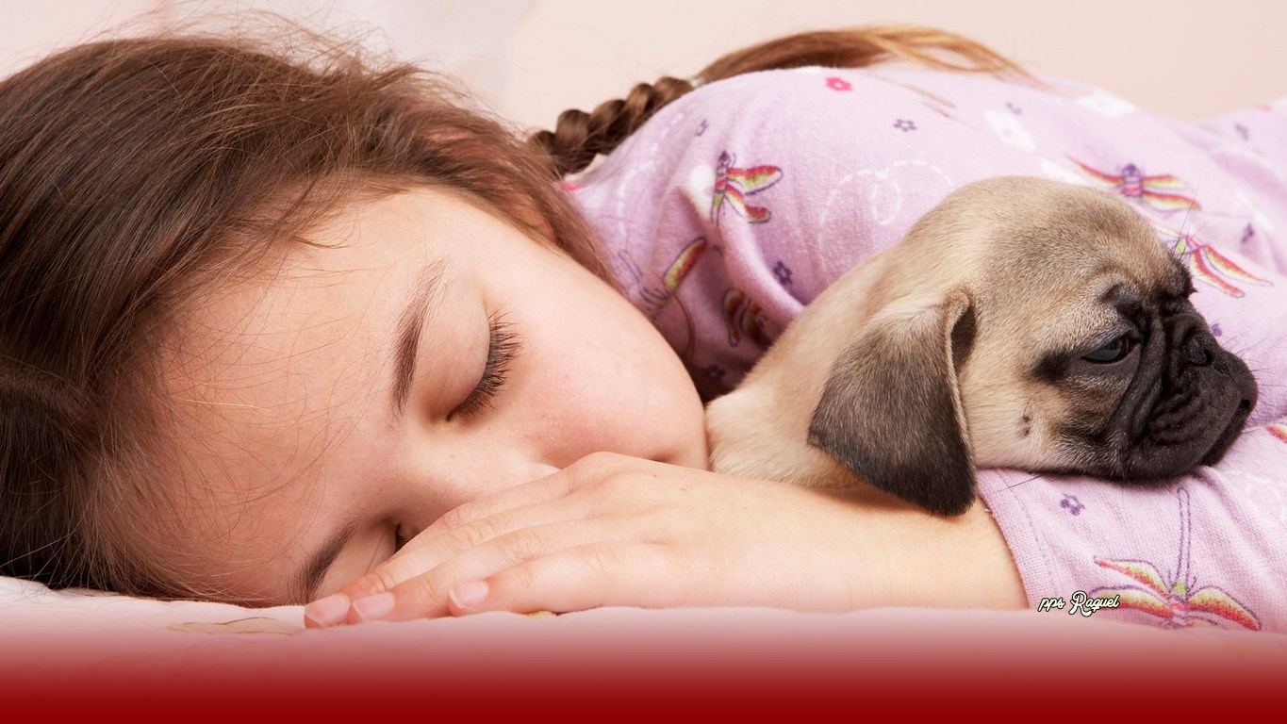

Slide 31
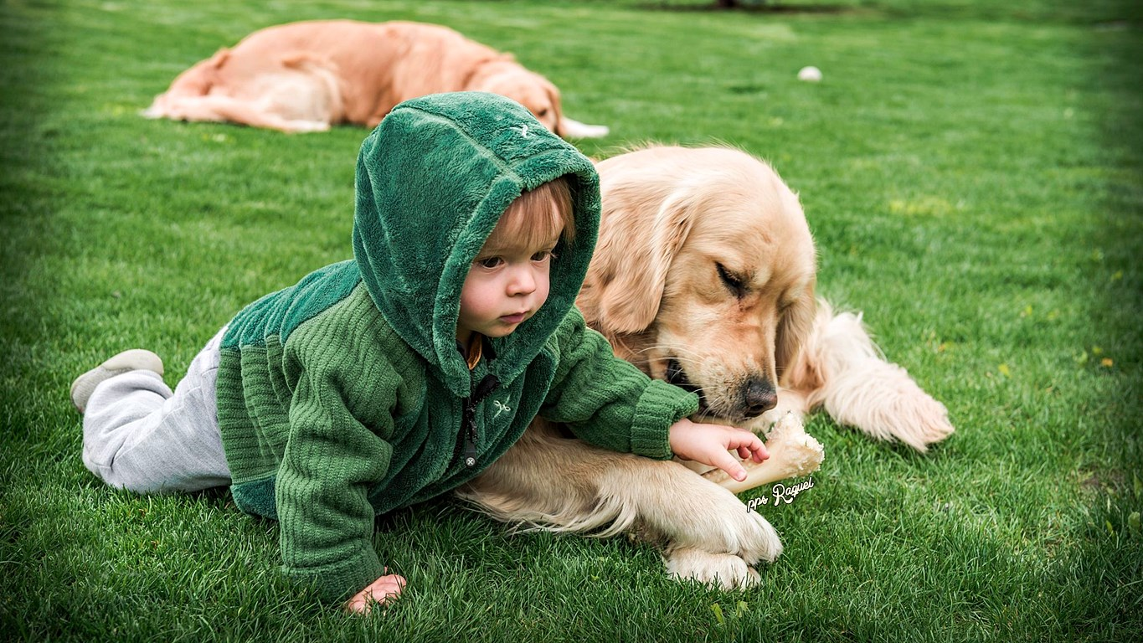

Slide 32
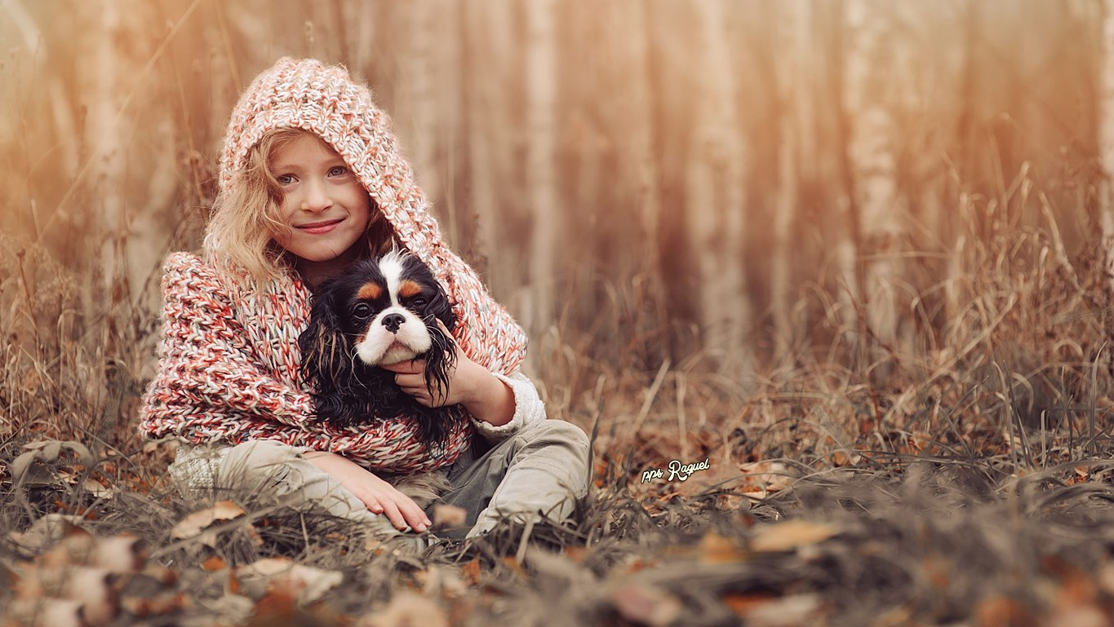

Slide 33
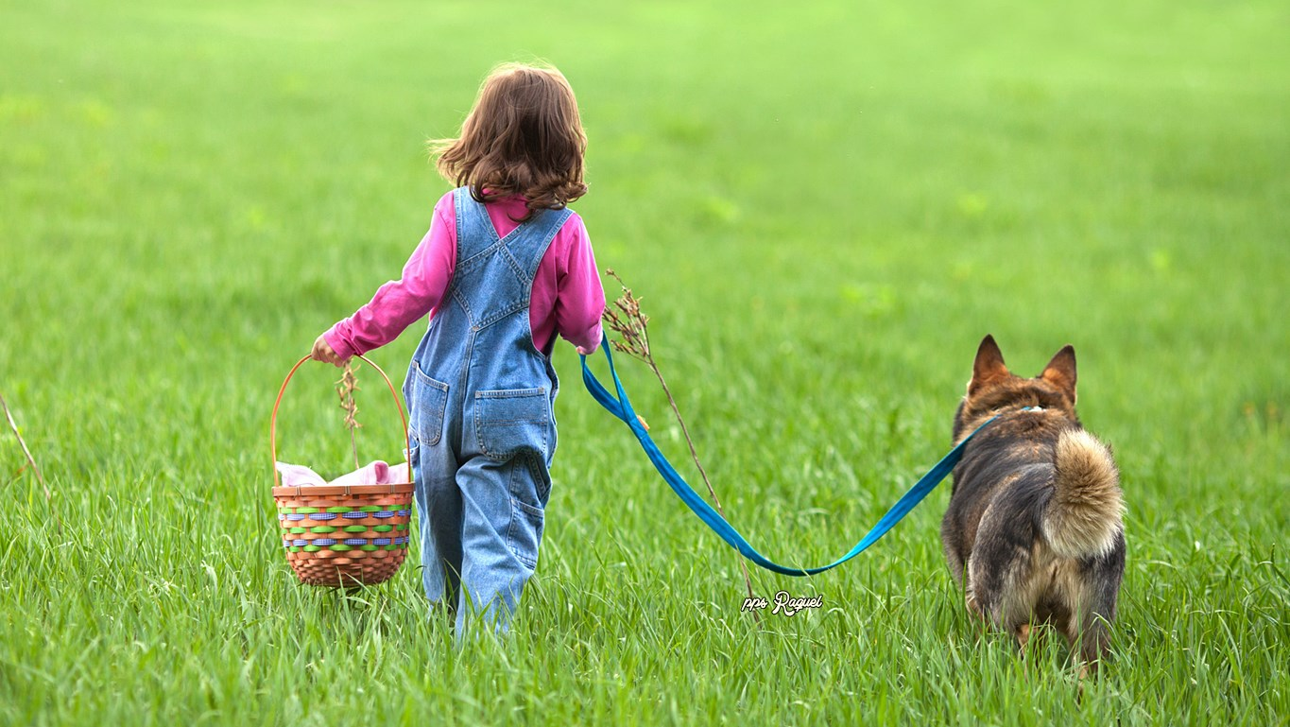

Slide 34
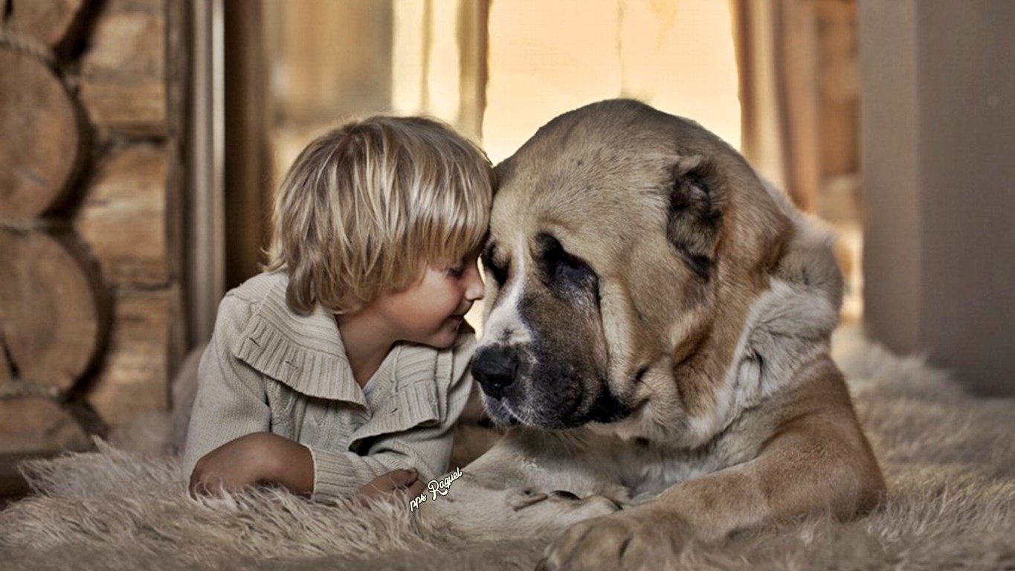

Slide 35
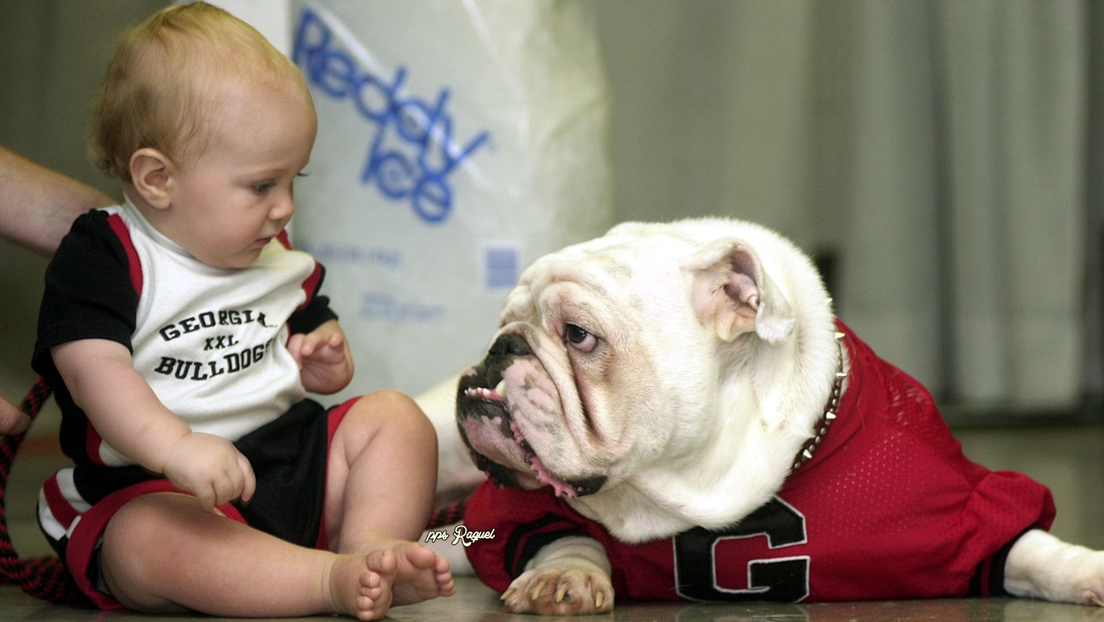

Slide 36
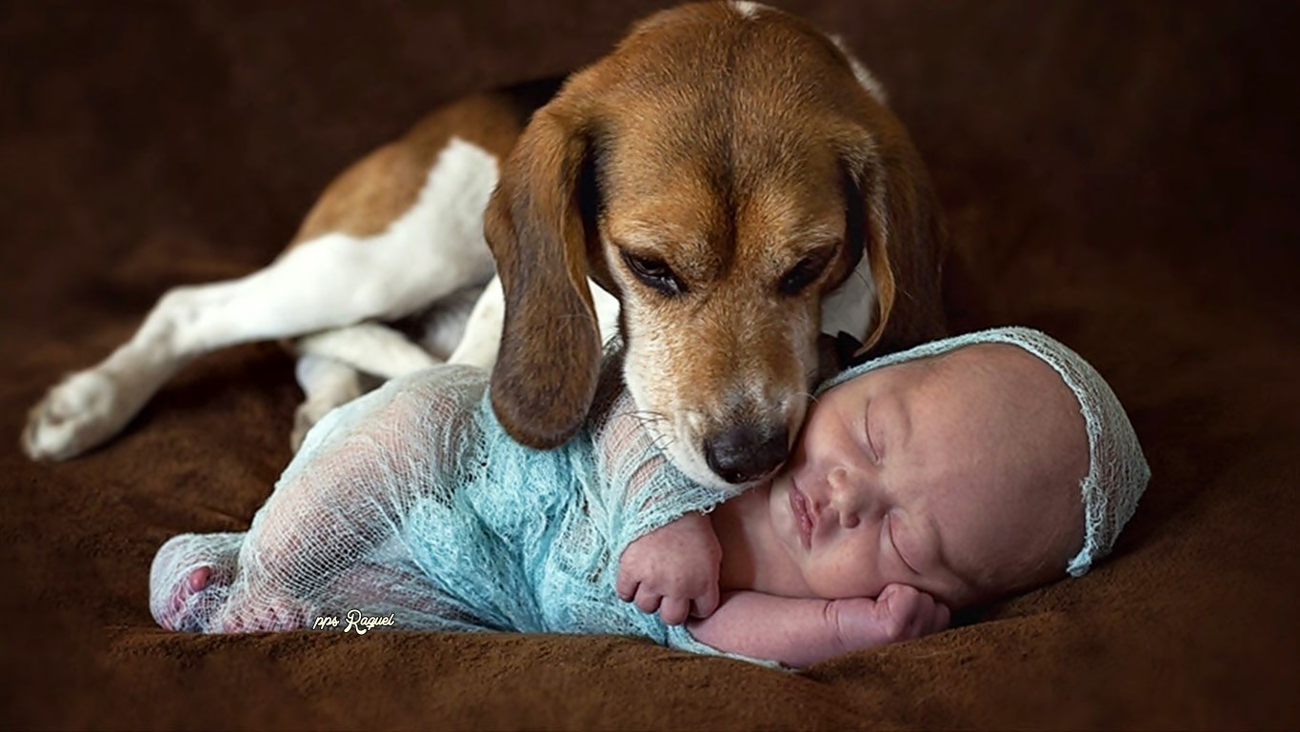

Slide 37
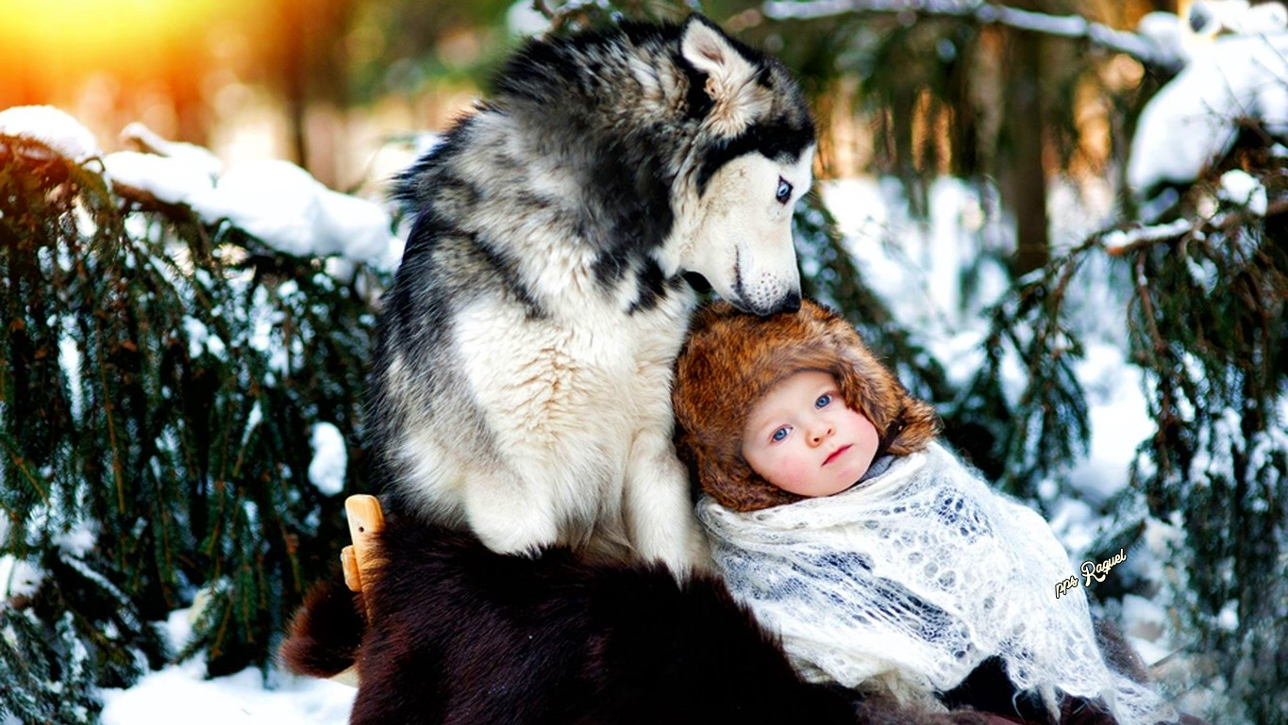

Slide 38
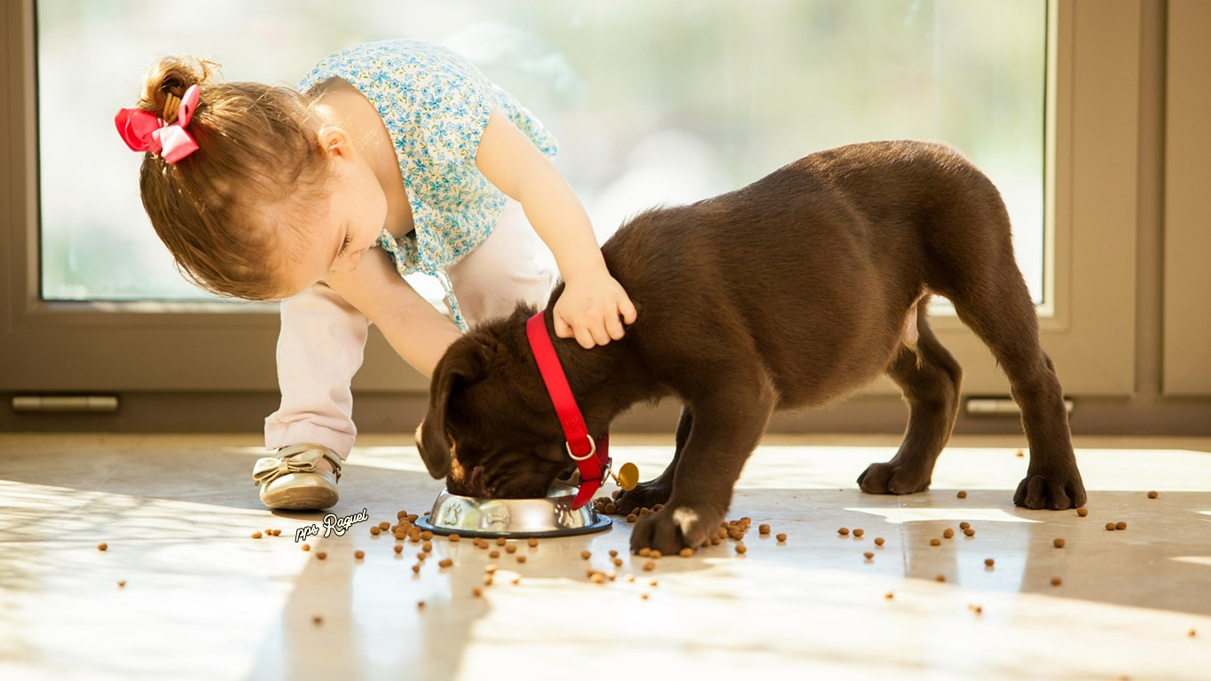


Slide 39









¿Te ha gustado?
Puedes ver más entrando
Aquí
Además puedes recibir powerpoints en tu correo electrónico suscribiéndote aquí:
Esta presentación powerpoint ha sido creada y compartida única y exclusivamente para mispps.com

